Slide 1

Detección temprana del cáncer a partir de los resultados de análisis de sangre
Florina Cretu
Mar Benitez de Lucio Villegas
Kevin Jhoan Orozco Agudelo
Daniel del Río Alonso

Slide 2
Agenda
Conclusiones de los resultados del proyecto
Conclusiones
Dificultades
Caminos Abiertos

Slide 3
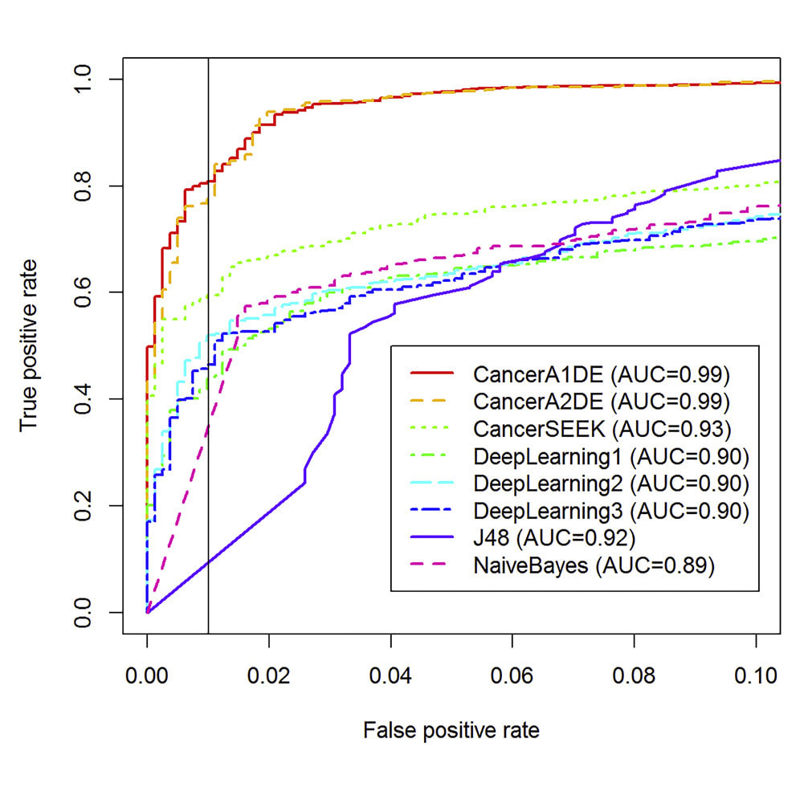
Conclusiones de los resultados del proyecto

Slide 4
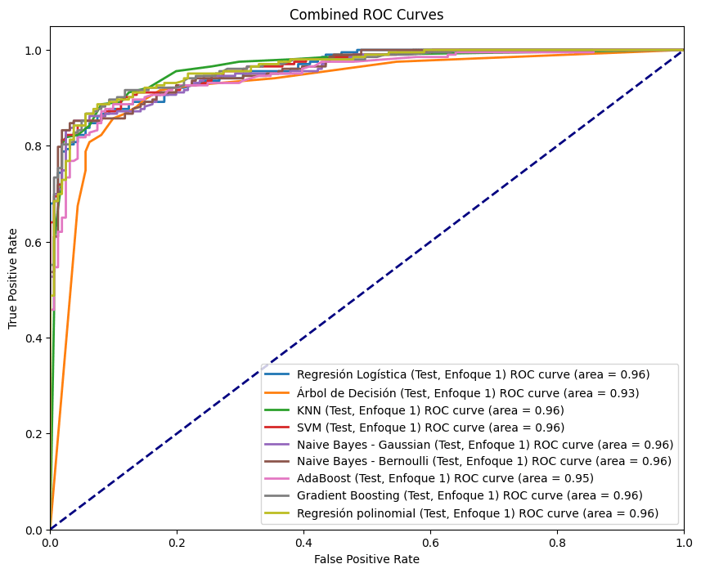
Conclusiones de los resultados del proyecto

Slide 5
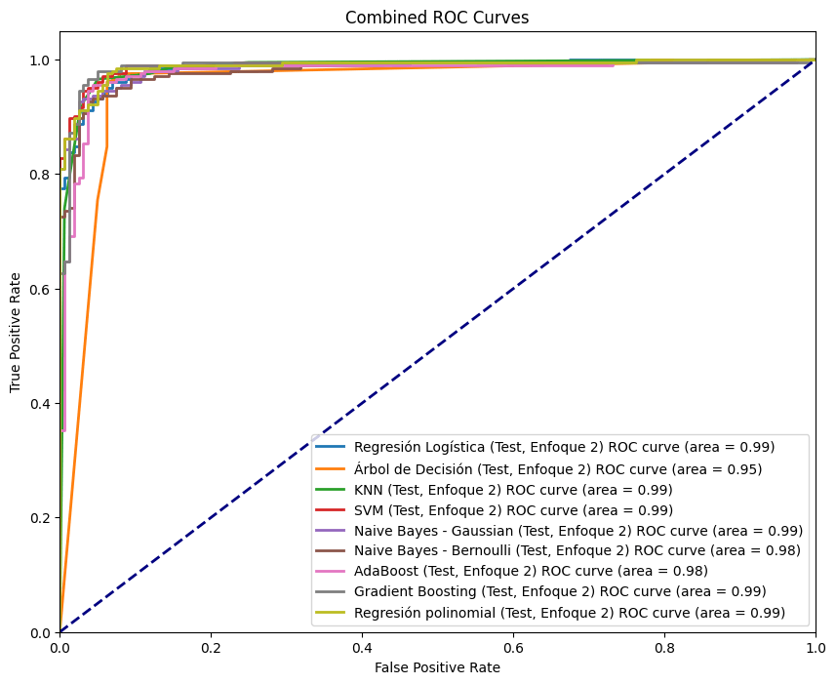
Conclusiones de los resultados del proyecto

Slide 6

Conclusiones generales
1. **Importancia de Aumentar la Muestra de Datos para Modelos Confiables**: Se destaca la necesidad de recopilar más datos reales y sintéticos para mejorar la robustez de los modelos predictivos.
2. **Mejoras en la Optimización y Precisión de Modelos**: Ajustes en hiperparámetros y la exploración de nuevas arquitecturas, junto con la adición de más modelos al Voting Classifier, podrían aumentar la precisión de las predicciones.
3. **Herramienta Útil para Experimentación con Biomarcadores**: 'CancerDetector.py' permite a los usuarios experimentar con distintos modelos y biomarcadores, facilitando la evaluación de su impacto en las predicciones de cáncer.

Slide 7
Dificultades
1. **Falta de Datos Reales**: La escasez de datos auténticos limita la precisión y generalización de los modelos predictivos.
2. **Predicciones Incorrectas Iniciales**: La falta de preprocesamiento adecuado de los datos puede causar predicciones inexactas, subrayando la importancia de un pipeline de preprocesamiento robusto.
3. **Limitaciones de Recursos Computacionales**: Los modelos complejos requieren muchos recursos computacionales, lo que puede ralentizar su desarrollo e implementación.
4. **Complejidad en la Interpretación de Resultados**: Los modelos complejos pueden ser difíciles de interpretar, lo que es problemático en aplicaciones médicas donde la transparencia es crucial.
5. **Consideraciones Éticas y de Privacidad**: Cumplir con normativas de privacidad y ética es crucial para manejar datos sensibles en el contexto de la salud.

Slide 8
Caminos Abiertos
1. **Diversificación y Actualización de Datos**: Ampliar la muestra de datos incluyendo diferentes cohortes y actualizar continuamente para mejorar la calidad y la generalización de los modelos.
2. **Generación y Validación de Datos Sintéticos**: Utilizar técnicas avanzadas de generación de datos sintéticos y validarlos mediante métodos robustos para asegurar la integridad y utilidad de los datos.
3. **Optimización y Regularización de Modelos**: Implementar técnicas avanzadas de optimización y regularización, como Dropout y ensamble de modelos, para mejorar la precisión y reducir el sobreajuste.

Slide 9

Gracias

